Slide 1



CHÀO MỪNG CÁC EM ĐẾN VỚI BUỔI HỌC NGÀY HÔM NAY!

Slide 2

KHỞI ĐỘNG
Kể tên các loài thực vật có trong vườn trường mà em biết?

Slide 3
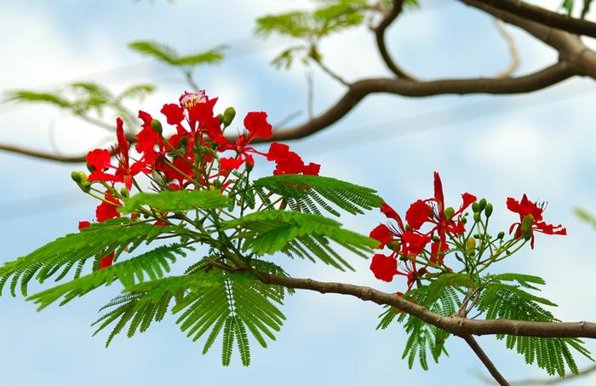
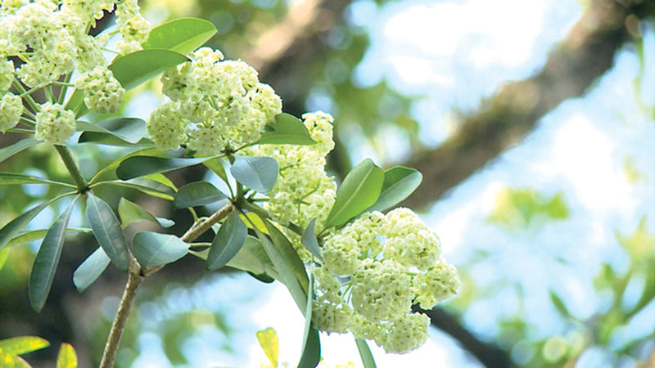
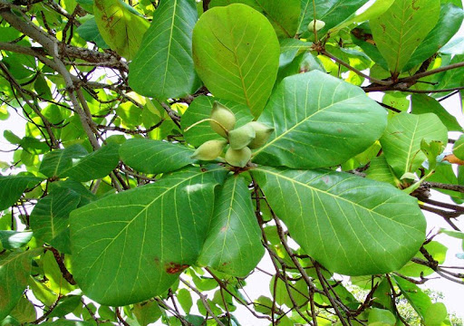
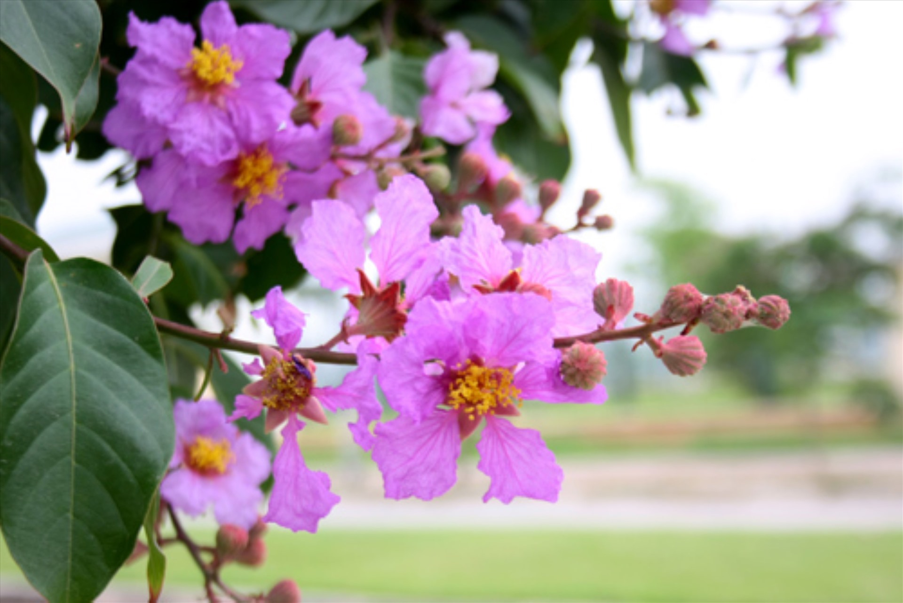

Slide 4


BÀI 34: THỰC VẬT

Slide 5


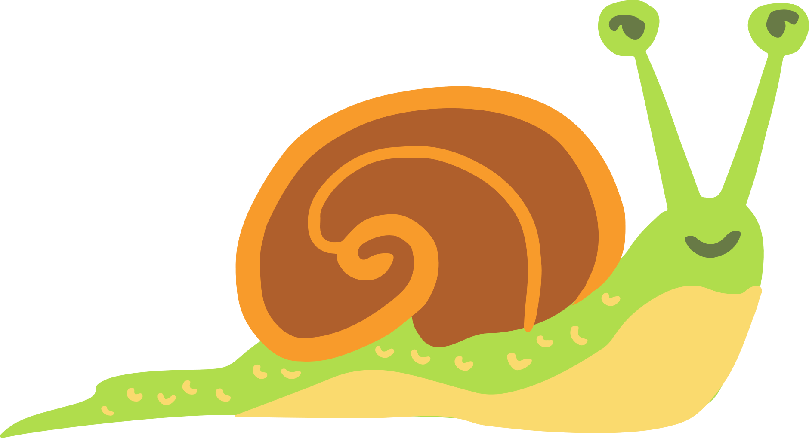
NỘI DUNG BÀI HỌC
I
ĐA DẠNG THỰC VẬT
II
CÁC NHÓM THỰC VẬT
III
VAI TRÒ CỦA THỰC VẬT

Slide 6
I. ĐA DẠNG THỰC VẬT
- Gồm nhiều loài, có kích thước và sống trong những môi trường khác nhau: trên cạn, dưới nước (nước mặn, nước ngọt).
- Trên thế giới: khoảng 400.000 loài thực vật đã được phát hiện.
- Ở Việt Nam: khoảng gần 12.000 loài.
Ngành thực vật | Hạt kín | Hạt trần | Dương xỉ | Rêu
Số lượng loài | 10.300 | 69 | 691 | 481

Slide 7
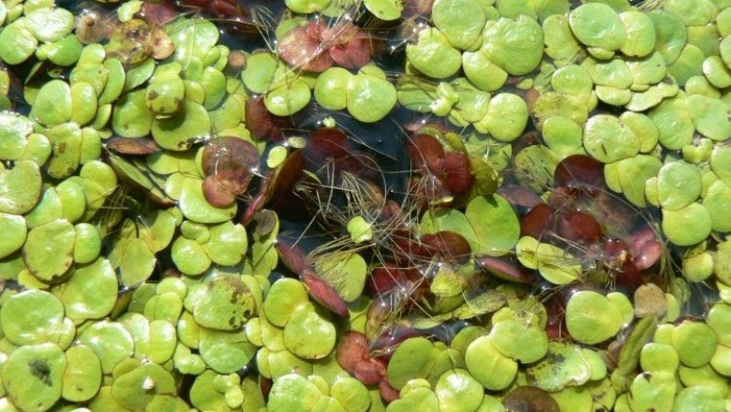
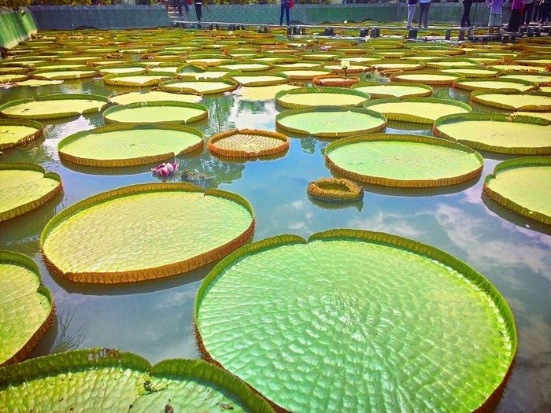
Bèo tấm (đường kính lá vài mm)
Nong tằm (đường kính lá hơn 1m)

Slide 8
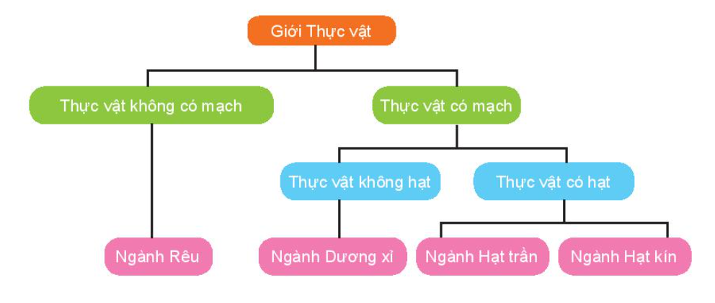
II. CÁC NHÓM THỰC VẬT
Sơ đồ phân chia các nhóm thực vật

Slide 9

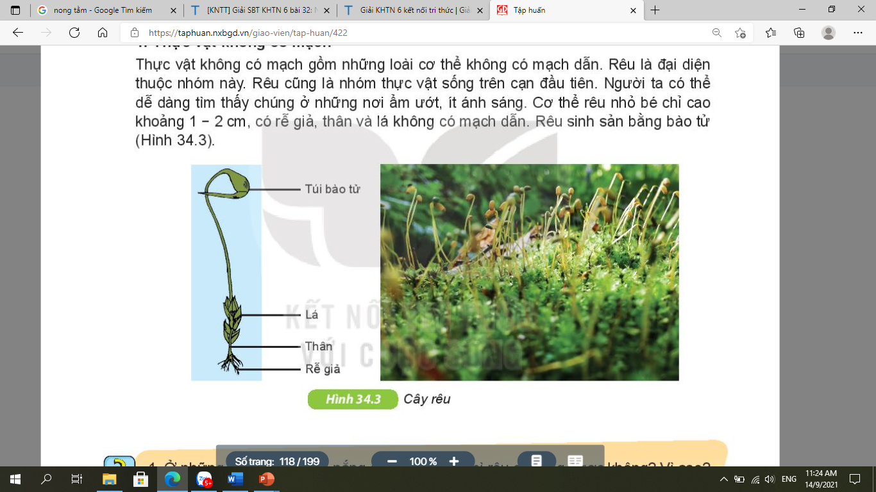
1. Thực vật không có mạch
Rêu
- Là thực vật sống trên cạn đầu tiên.
- Cơ thể nhỏ bé, có rễ giả.
- Thân, lá chưa có mạch dẫn.
- Sống ở nơi ẩm ướt.
- Sinh sản bằng bào tử.

Slide 10
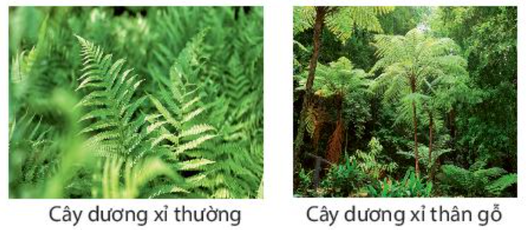
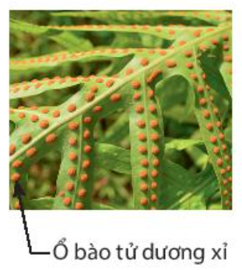
2. Thực vật có mạch
Dương xỉ
- Là nhóm thực vật có tổ chức cơ thể: rễ, thân, lá.
- Có hệ mạch dẫn.
- Sinh sản bằng bào tử.
- Sống nơi đất ẩm.
- Đại diện: dương xỉ, cỏ bợ,…

Slide 11
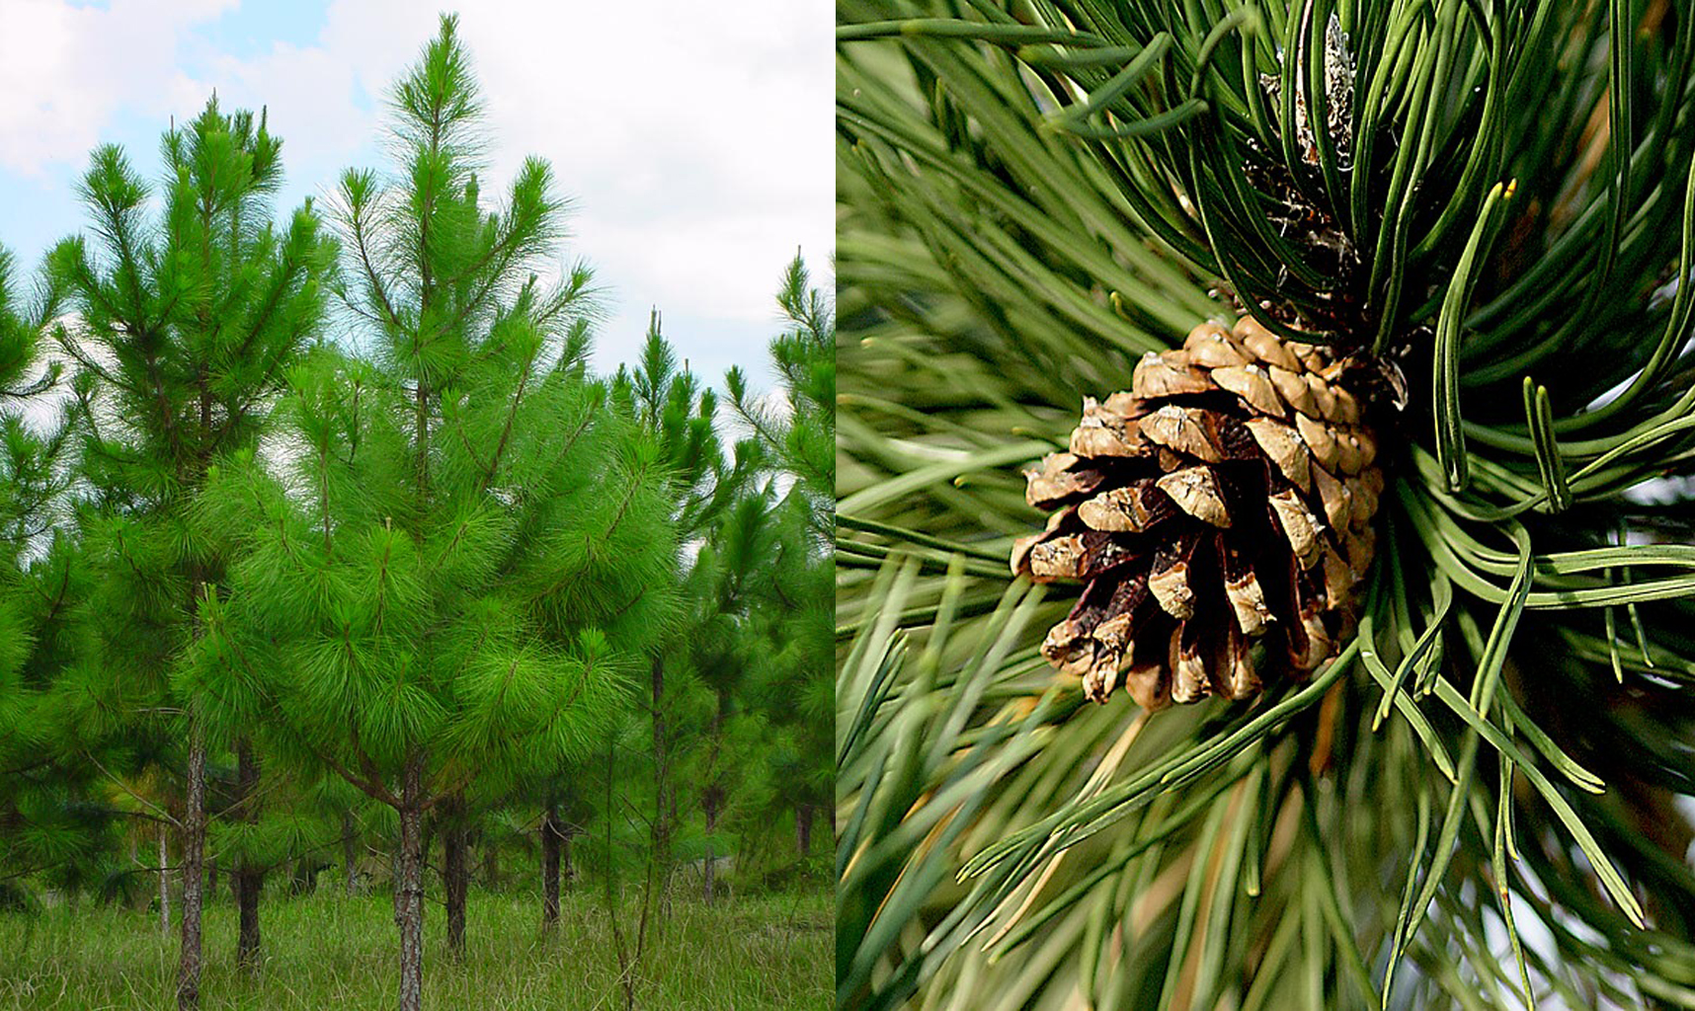
2. Thực vật có mạch
Hạt trần
- Là những cây thân gỗ, hệ mạch dẫn phát triển.
- Chưa có hoa và quả.
- Sinh sản bằng hạt nằm lộ trên các lá noãn hở.
=> Hạt trần

Slide 12
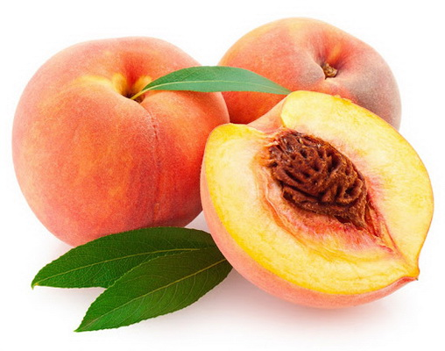
2. Thực vật có mạch
Hạt kín
- Có cấu tạo hoàn thiện.
- Cơ quan sinh sản: hoa, quả (có chứa hạt).
- Cơ quan sinh dưỡng: phong phú về hình thái.
- Môi trường sống đa dạng.
Hạt được bảo vệ trong quả

Slide 13



HOẠT ĐỘNG NHÓM
Thảo luận theo nhóm 3-4 học sinh và trả lời các câu hỏi:
1. So sánh các ngành thực vật về cơ quan sinh dưỡng và cơ quan sinh sản.
2. Sắp xếp các loài thực vật: rêu tường, lúa, đậu tương, bèo ong, hoa hồng, vạn tuế, bưởi, thông, cau vào bảng phân loại các ngành thực vật.

Slide 14
Ngành | Cơ quan sinh dưỡng | Cơ quan sinh sản
Rêu
Dương xỉ
Hạt trần
Hạt kín
Rễ, thân, lá, túi bao tử
Bằng bào tử
Rễ, thân, lá
Bằng bào tử
Bằng hạt nằm lộ trên noãn
Rễ, thân, lá
Đa dạng về hình thái
Hoa, quả có chứa hạt
Bảng so sánh các ngành thực vật về cơ quan sinh dưỡng và sinh sản

Slide 15
Ngành | Loài
Rêu
Dương xỉ
Hạt trần
Hạt kín
Rêu tường
Bèo ong
Vạn tuế, thông
Lúa, đậu tương, hoa hồng, cây bưởi, cau
Bảng phân loại các ngành thực vật

Slide 16


III. VAI TRÒ CỦA THỰC VẬT
1. Vai trò đối với môi trường
Theo em, thực vật có vai trò gì đối với môi trường tự nhiên?

Slide 17
III. VAI TRÒ CỦA THỰC VẬT
1. Vai trò đối với môi trường
- Cân bằng khí oxygen và carbon dioxide trong khí quyển.
- Giảm nhiệt độ môi trường điều hòa không khí, giảm hiệu ứng nhà kính.
- Đem lại tính thẩm mĩ cho các công trình xây dựng.
- Bảo vệ đất, nguồn nước, hạn chế và giảm nhẹ mức độ nguy hiểm của thiên tai như sạt lở, lũ quét,…

Slide 18
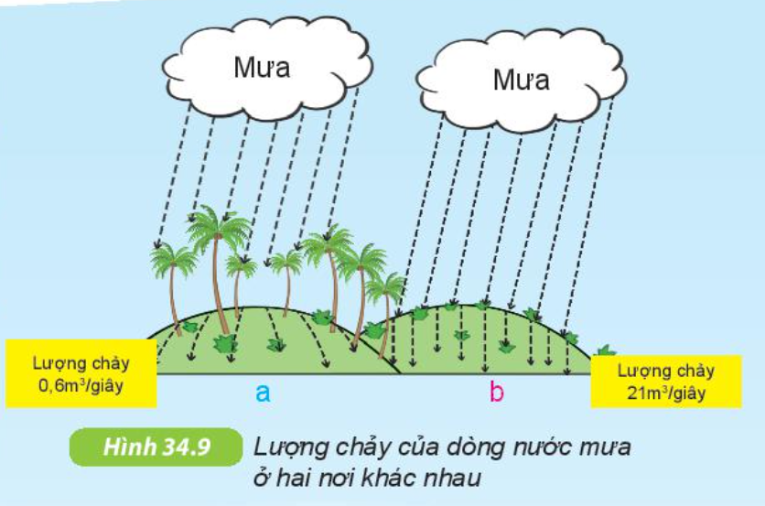
So sánh lượng chảy của dòng nước mưa trên mặt đất ở nơi có rừng và nơi đồi trọc và giải thích?

Slide 19
Lượng chảy của dòng nước ở nơi có rừng nhỏ hơn ở đồi trọc vì ở nơi có rừng, cây giúp ngăn dòng chảy và giữ lại nước mưa nên dòng chảy sẽ nhỏ hơn.
Lượng chảy của dòng nước mưa ảnh hưởng đến độ màu mỡ và khả năng giữ nước của đất.
Lượng chảy càng nhỏ, đất càng màu mỡ và càng giữ được nhiều nước.
=> Đất trên đồi, núi trọc dễ bị xói mòn và sạt lở hơn.

Slide 20
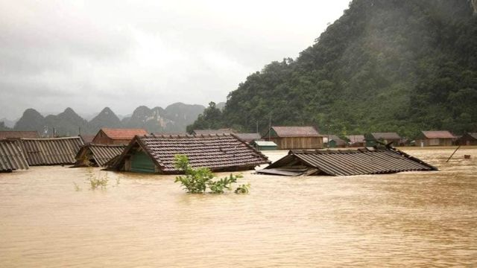
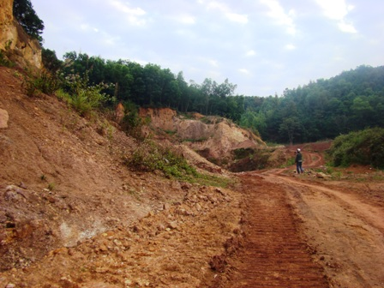
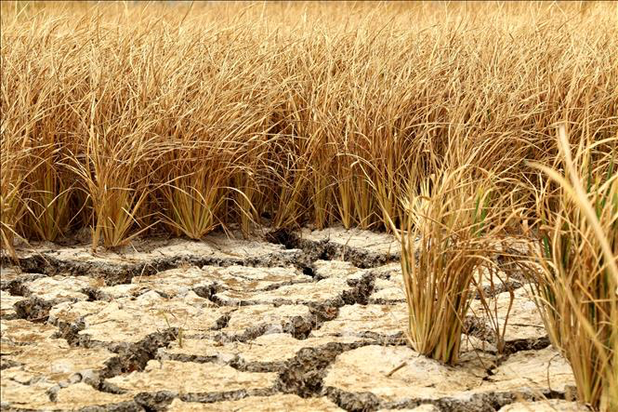
Một số hậu quả của việc khai thác rừng quá mức

Slide 21

Các biện pháp bảo vệ rừng và môi trường
Nghiêm cấm chặt, phá rừng bừa bãi, khai thác gỗ lậu.
Trồng nhiều cây xanh, sử dụng biện pháp khoanh nuôi phục hồi rừng.
Xử phạt nghiêm khắc đối với các hành vi vi phạm và tuyên dương những cá nhân có đóng góp.
Tuyên truyền, nâng cao ý thức của người dân.

Slide 22
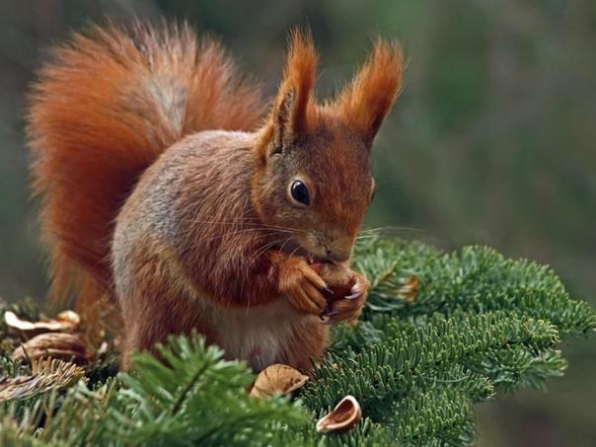
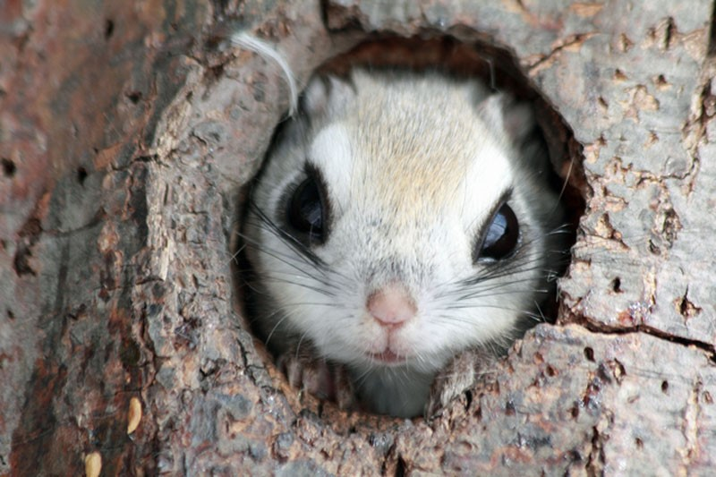
2. Vai trò của thực vật đối với động vật và con người
- Đối với động vật: Là nơi ở, thức ăn của nhiều loài động vật.
Sóc sống trên cây và ăn sồi, hạt dẻ,…

Slide 23
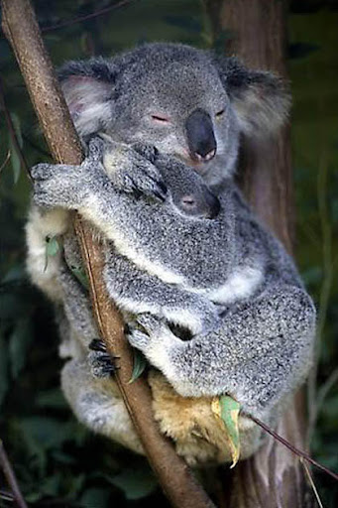
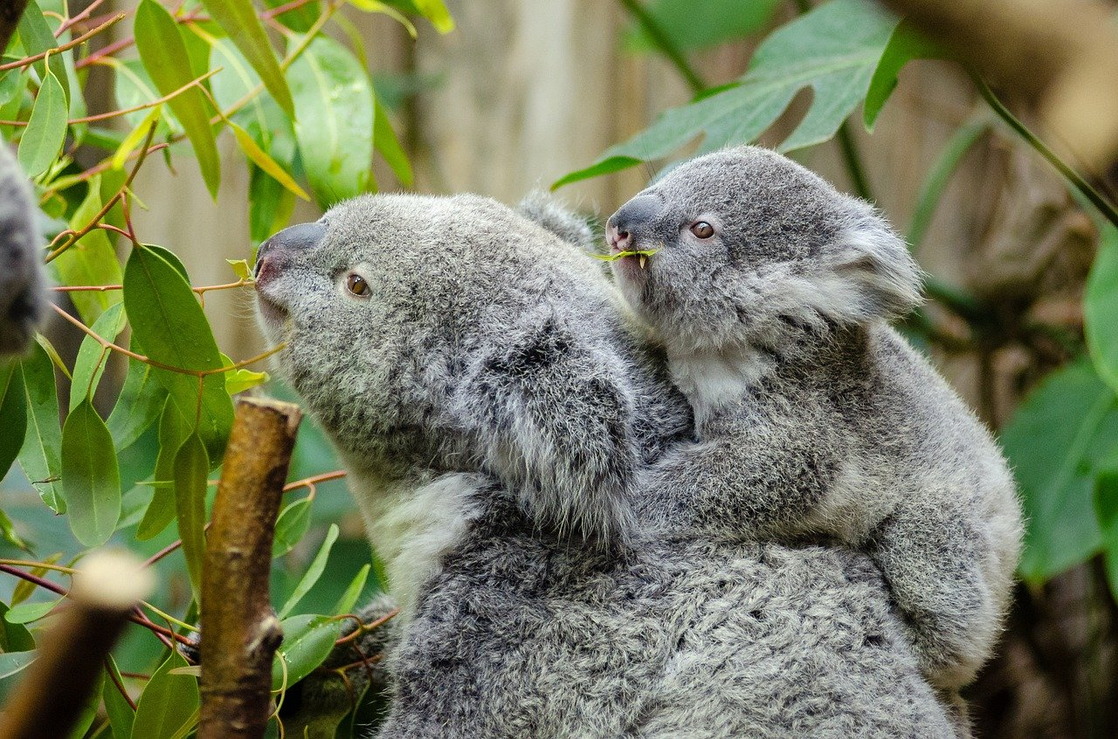
Gấu koala ôm con ngủ trên cây và ăn các loài thực vật

Slide 24
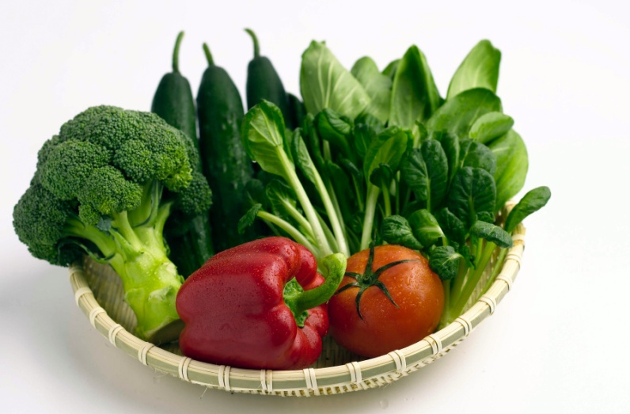
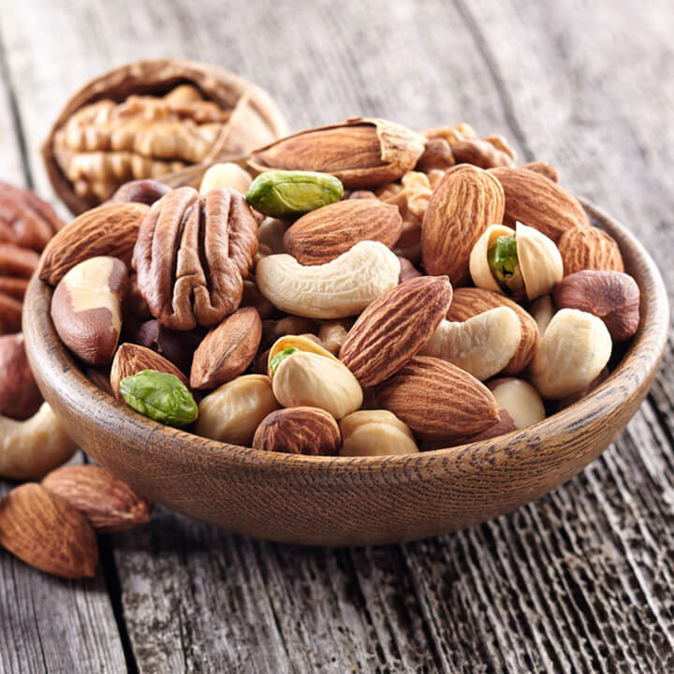
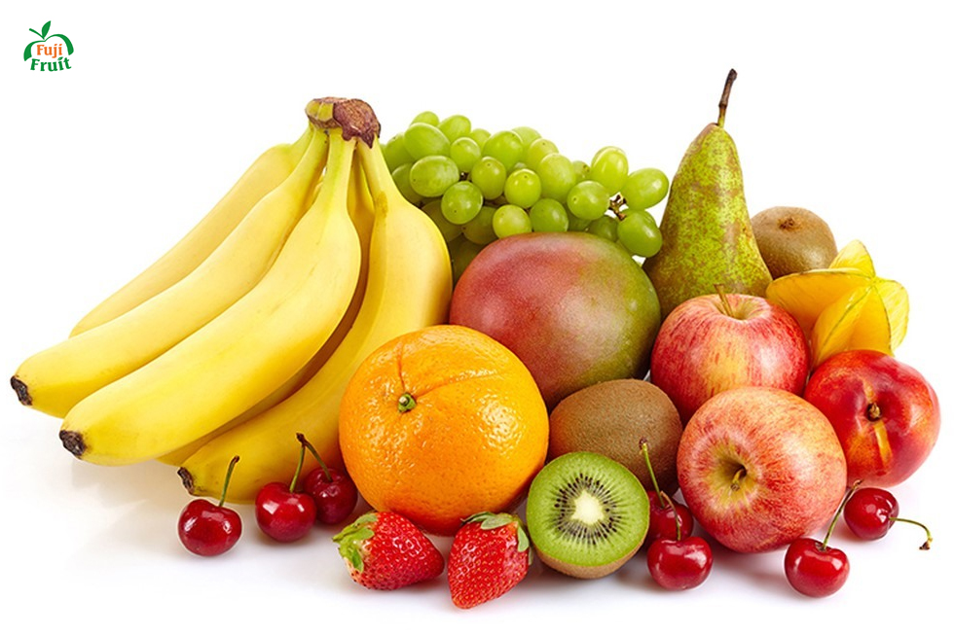
2. Vai trò của thực vật đối với động vật và con người
- Đối với con người:
Cung cấp lương thực, thực phẩm và cây ăn quả

Slide 25
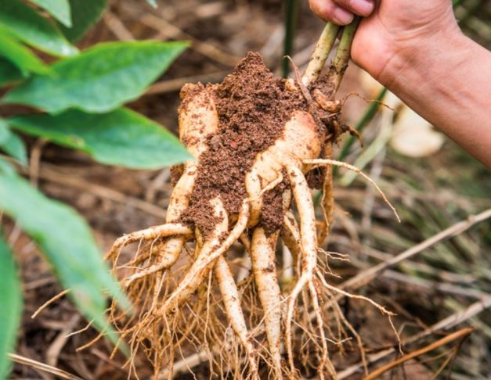
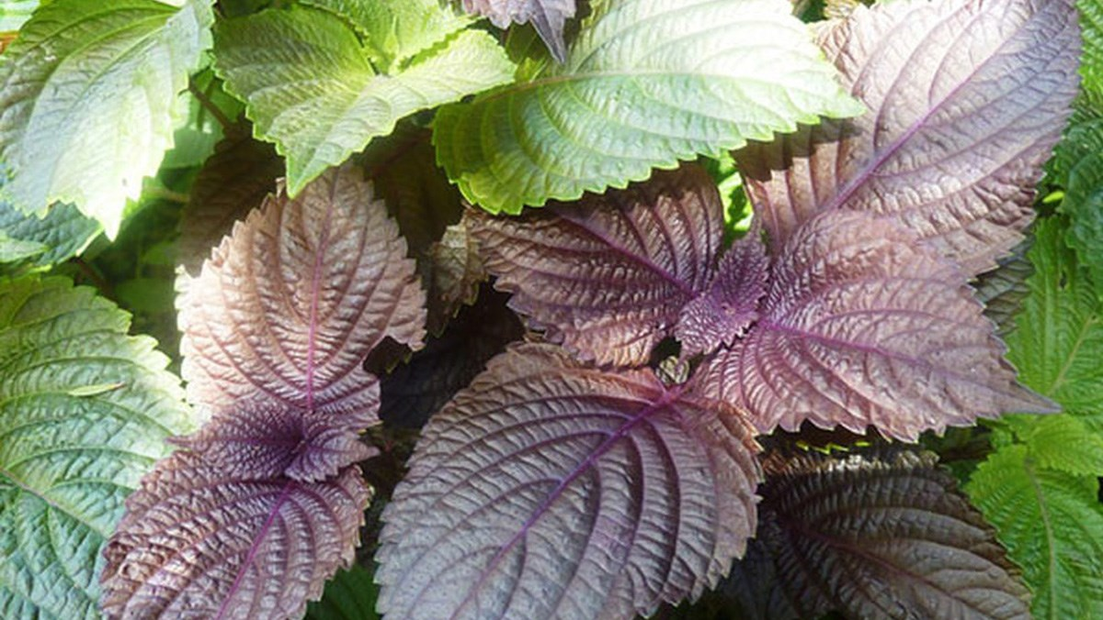
2. Vai trò của thực vật đối với động vật và con người
- Đối với con người:
Cung cấp dược liệu, làm thuốc

Slide 26
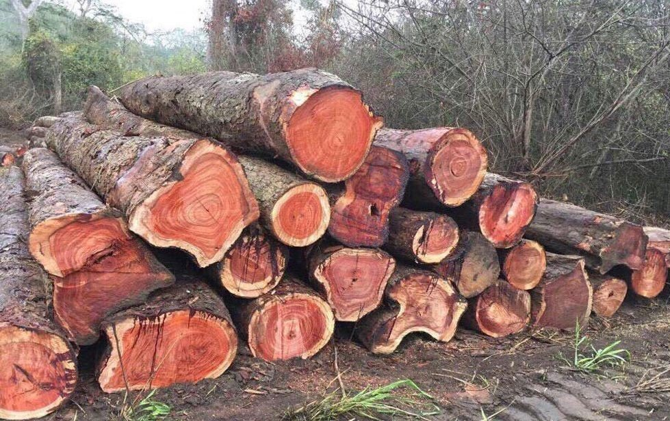
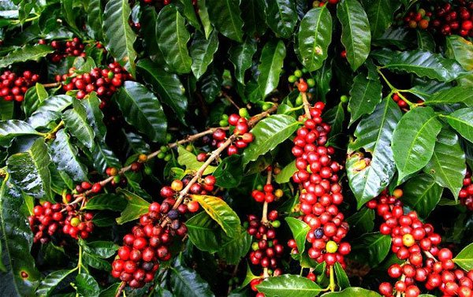
2. Vai trò của thực vật đối với động vật và con người
- Đối với con người:
Cung cấp gỗ và nguyên liệu cho nông nghiệp

Slide 27
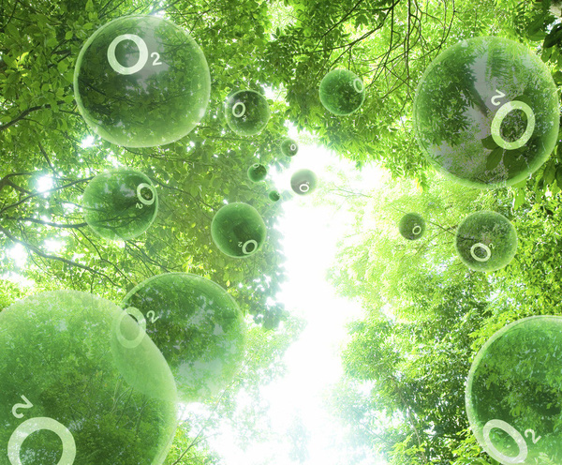
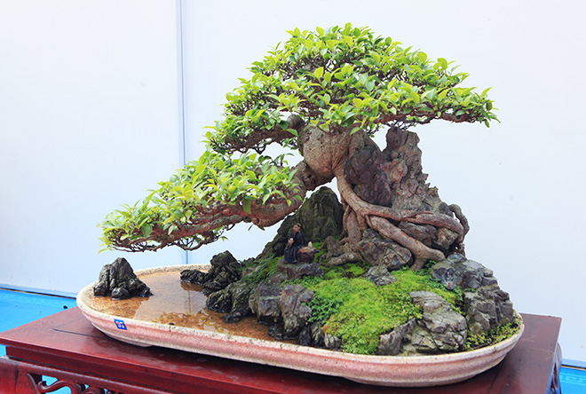
2. Vai trò của thực vật đối với động vật và con người
- Đối với con người:
Cung cấp oxy và dùng để làm cảnh

Slide 28
LUYỆN TẬP
Câu 1. Trong các thực vật sau, loại nào cơ thể có cả hoa, quả và hạt?
Cây bưởi
Rêu tường
Dương xỉ
Cây bưởi
Cây thông

Slide 29
LUYỆN TẬP
Câu 2. Nhóm thực vật nào dưới đây có hạt nằm lộ trên noãn?
A
Rau cải, rau muống
B
Rêu tường, rêu tản
C
Dương xỉ vua, dương xỉ lá nho
D
D
Cây thông, cây vạn tuế

Slide 30
LUYỆN TẬP
Câu 3. Thực vật góp phần làm giảm ô nhiễm môi trường bằng cách:
Giảm bụi và khí độc, tăng hàm lượng CO2
Giảm bụi và khí độc, cân bằng hàm lượng CO2 và O2
Giảm bụi và khí độc, cân bằng hàm lượng CO2 VÀ O2
Giảm bụi và khí độc, giảm hàm lượng O2
Giảm bụi và sinh vật gây bệnh, tăng hàm lượng CO2

Slide 31


VẬN DỤNG
Theo em, cơ quan sinh dưỡng và cơ quan sinh sản của thực vật hạt kín có đặc điểm nào giúp chúng có mặt ở nhiều nơi và thích nghi với nhiều điều kiện môi trường khác nhau?

Slide 32

VẬN DỤNG
Cơ quan sinh dưỡng đa dạng về hình thái, trong thân có mạch dẫn phát triển.
Sinh sản bằng hạt, được bao bọc trong quả nên tránh được các tác động của môi trường.
Quả và hạt đa dạng, nhiều kiểu phát tán khác nhau => Thực vật hạt kín có mặt ở nhiều nơi.

Slide 33


VẬN DỤNG
Lập bảng phân biệt đặc điểm cơ bản của các nhóm: Rêu, Dương xỉ, Hại trần, Hạt kín.

Slide 34
Đặc điểm | Rêu | Dương xỉ | Hạt trần | Hạt kín
Mạch dẫn | - | + | + | +
Hạt | - | - | + | +
Hoa/quả | - | - | + | +
Bảng phân biệt đặc điểm cơ bản của 4 nhóm thực vật

Slide 35

HƯỚNG DẪN VỀ NHÀ
Vẽ sơ đồ tư duy cho bài học
Học bài và trả lời câu hỏi sgk
Chuẩn bị bài 30: Thực hành phân loại thực vật

Slide 36

CẢM ƠN CÁC EM ĐÃ LẮNG NGHE BÀI GIẢNG!

